Slide 1
«Формируем читателя» - интерактивное методическое пособие
Учитель:
Мут Светлана Александровна,
МБОУ «Промышленновская СОШ №56»

Slide 2
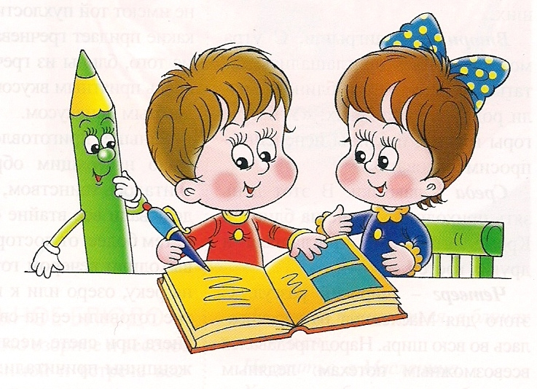
Навык чтения
- это автоматизированное
умение по озвучиванию печатного текста, предполагающее осознание идеи воспринимаемого произведения и выработку собственного отношения к читаемому.

Slide 3
Характеристики навыка чтения
Правильность
Беглость
Сознательность
Выразительность

Slide 4
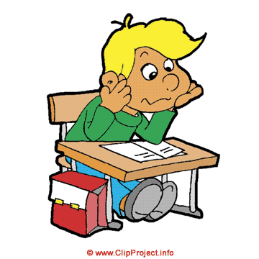
Правильность
определяется как плавное чтение без искажений, влияющих на смысл читаемого.

Slide 5
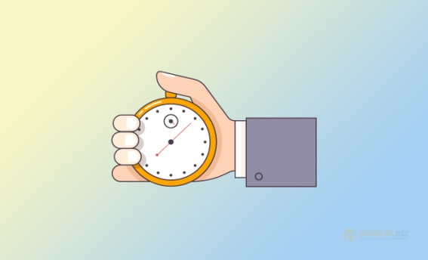
Беглость
- это скорость чтения, обусловливающая понимание прочитанного. Такая скорость измеряется количеством печатных знаков, прочитанных за единицу времени (обычно количеством
слов в 1 минуту)

Slide 6
Выразительность - это способность средствами устной речи передать слушателям главную мысль произведения и свое собственное отношение к нему.

Slide 7
Сознательность чтения трактуется как понимание замысла автора, осознание художественных средств, помогающих реализовать этот замысел, и осмысление своего собственного отношения
к прочитанному.

Slide 8
Упражнения для формирования правильности чтения
Упражнения для развития беглости чтения
Работа над выразительными средствами речи
Упражнения для развития сознательного (осознанного чтения)

Slide 9
Упражнения для формирования правильности чтения
Упражнения, направленные на формирование навыка владения дыханием и голосом:
«Задуйте свечу»
«В цветочном магазине»
«Медвежата»
«В лифте»
«Выдох со счётом»
Работа со скороговорками
Работа с чистоговорками
Отработка дикции
Виды чтения
Чтение наоборот
Чтение только второй половины слов
Чтение в темпе скороговорки

Slide 10
Набор скороговорок, подобранных И.Т. Федоренко
1. Водовоз вез воду из-под водопада.
2. Говори, говори, да не заговаривайся.
3. На гору гогочут гуси, под горой огонь горит.
4. Наш голова вашего голову головой переголовит, перевыголовит.
5. Наш дуда и туда и сюда.
6. Дерево скоро садят, да не скоро плоды едят.
7. На дворе трава, на траве дрова, не руби дрова на траве двора.
8. Возле горки на пригорке встали 33 Егорки: раз Егорка, два Егорка, три Егорка и т.д.
9. Летят три пичужки через три пустые избушки.
10. В один, Клим, клин колоти.
11. Каково волокно, таково и полотно
12. Клюет курка крупку, курит турка трубку.
13. Либретто “Риголетто”.
14. Полили ли лилию, видели ли Лидию?
15. Бежит лиса по шесточку, лизни, лиса, песочку.
16. Лавировали корабли, лавировали, да не вылавировали.

Slide 11
«Задуйте свечу»
Сделайте глубокий вдох и разом выдохните весь воздух. Задуйте одну большую свечу. А теперь представьте, что на руке стоят три свечки. Сделайте глубокий вдох и выдохните тремя порциями, задувая каждую свечку. Представьте, что перед вами именинный пирог. На нем много маленьких свечек. Сделайте глубокий вдох и постарайтесь задуть как можно больше маленьких свечек, сделав максимальное количество коротких выдохов.

Slide 12
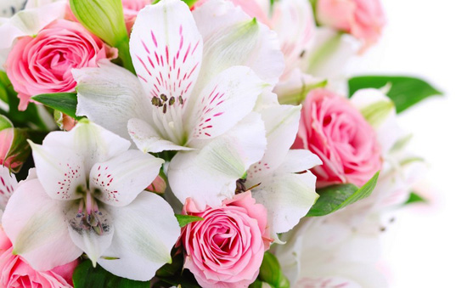
«В цветочном магазине»
«Медвежата»
Представьте, что вы пришли в магазин цветов и почувствовали восхитительный аромат цветущих растений. Сделайте шумный вдох носом и выдох (2 – 3 раза).
Представьте, что вы маленькие медвежата и просите у мамы – медведицы кушать. Слова нужно произносить протяжно, басом, четко произнося звук м.
Мам, меду б нам,
Мам, молока б нам.

Slide 13
Чистоговорки

Slide 14
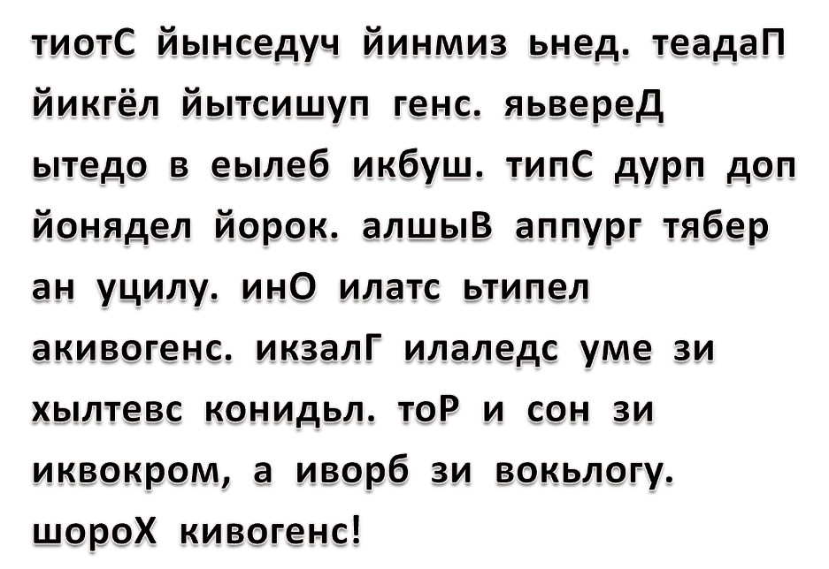

Slide 15
Чтение второй половины слов
Чтение в темпе скороговорки
При таком чтении игнорируется первая половина слова (граница определяется на глаз) и озвучивается только последняя. Такой вид чтения приводит к уменьшению исключительно распространённых ошибок, когда правильно прочитывается лишь начало слова, а конец его либо домысливается, либо читается с искажениями.
При таком чтении не следует уделять внимания выразительности чтения, нельзя ставить одновременно две взаимоисключающие друг друга задачи. Это упражнение предназначено только для развития артикуляционного аппарата, поэтому требования к выразительности чтения здесь понижены, но повышены к четкости прочтения окончания слов. Окончания слов не должны “проглатываться” учениками, а должны четко проговариваться. Упражнение длится не более 30 секунд.

Slide 16
Упражнения для развития беглости чтения
«Губы»
«Молния»
«Буксир»
«Бросок – засечка»
«Спринт»
«Финиш»
«Игра в прятки»
«Голова – хвост»
Упражнения для развития поля зрения
Жужжащее чтение
Многократное чтение
Текст- вертушка
Перемешанные буквы
Виды
чтения

Slide 17
«Губы» «Молния»
Дети читают в комфортном режиме на максимально доступной каждому скорости чтения молча, затем переходят на чтение вслух в максимально ускоренном режиме по команде «Молния!» и продолжают чтение с 20сек. (вначале) до 2-х минут (после освоения упражнения).
Этот прием чередования используется для повышения верхней границы индивидуального диапазона скорости чтения.
При команде “Губы” к плотно сжатым губам дети прикладывают палец левой руки, чем подкрепляется психологическая установка на беззвучное чтение. При команде “Вслух” дети убирают палец и читают вслух текст. По мере привыкания детей к чтению без внешних признаков проговаривания, команда “Губы” подаётся все реже и, наконец, отменяется совсем.
Это упражнение используется в целях четкого разграничения детьми чтения молча и чтения вслух, а также предупреждения активного внешнего проговаривания при чтении.

Slide 18
«Буксир»
Учитель читает текст, варьируя скорость чтения в пределах скорости чтения учеников. Дети читают этот же текст молча, стараясь поспевать за учителем. Средняя скорость чтения вслух учителя должна несколько превышать скорость молчаливого чтения слабых учеников, побуждая их тем самым к стремлению не отстать от учителя. Проверка внимания и соблюдения режима скорости чтения детьми осуществляется путем внезапной остановки учителя на каком-либо слове и повторения его. Дети должны остановиться на том месте, показать последнее слово, а учитель выборочно проверяет.
Это упражнение развивает скорость и гибкость, т.е. умение менять скорость чтения в зависимости от содержания.
Другой вариант упражнения “Буксир” заключается в чтении в парах. Более сильный ученик читает “про себя” и пальцем следит по книге. А его партнер читает вслух, но по пальцу своего соседа. Таким образом, он должен поспевать за его чтением.
Третий вариант упражнения “Буксир” заключается в одновременном чтении учителя и ученика вслух. Учитель читает в пределах скорости учеников, дети должны подстроиться под его темп. Затем учитель замолкает и продолжает читать “про себя”, дети следуют его примеру. Затем снова идет чтение вслух. И те дети, которые правильно “уловили” темп чтения, должны “встретиться” с ним на одном слове.

Slide 19
«Спринт» «Финиш»
Цель: загрузить слуховой аппарат учащегося посторонней работой и приучить читать только глазами. На максимальной скорости, читая про себя, надо найти ответы на вопросы или сосчитать количество предложений в абзаце. При этом нужно в процессе всего чтения плотно сжимать губы и зубы. Например:
- Когда вы будете читать, то одновременно сосчитайте, сколько в этом абзаце слов.
Учитель называет по учебнику слово (или группу слов) до которого дети должны как можно быстрее «про себя» дочитать текст. Дочитав до заданного слова, дети поднимают руку. Учитель проверяет выборочно правильность (дети показывали ему заданное слово). Чтобы предупредить скольжение по тексту и стимулировать внимание, нужно обязательно задать вопросы по содержанию прочитанной части текста.

Slide 20
«Бросок-засечка» «Игра в прятки»
Дети кладут руки на колени и начинают читать текст вслух по команде “Бросок”. Когда раздается команда учителя “Засечка” дети отрывают голову от книги, закрывают глаза и несколько секунд отдыхают, руки при этом остаются на коленях. По команде “Бросок” дети должны отыскать глазами то место в книге, на котором они остановились и продолжить чтение вслух. Это упражнение может длиться около 5 минут. Его цель – развитие зрительного умения ориентироваться в тексте.
Ведущий начинает читать не сначала, а с любого места, называя только страничку, остальные должны найти и подстроиться под чтение ведущего. Дети очень радуются, когда первыми успевают найти абзац, который читает ведущий.
«Голова-хвост»
Учитель начинает читать не сначала, а с любого места, называя только начало предложения, остальные должны найти это место в тексте и продолжить чтение.

Slide 21
Числовые таблицы (таблицы Шульте)
Всю работу с таблицами можно разбить на 3 этапа. Таблицы различаются размером и количеством чисел.
1 этап – малое поле зрения. Размер таблиц 9x9 см. Количество чисел – 9.
2 этап – поле зрения увеличивается.
Размер таблиц 12x12 см. Количество чисел до 16.
3 этап – поле зрения равно ширине страницы. Размер таблиц 18x18 см. Количество чисел до 25.
На каждом этапе работа с таблицами ведётся в определённой последовательности: от простой к сложной. Скорость считывания таблиц тоже должна быть разной. Сначала таблицы считываются медленно, затем скорость увеличивается, и конечный результат – таблица считывается за 3-5 секунд. Учитель должен проверить каждого ребёнка и лишь после этого может позволить или не позволить ему работать по новой таблице. Таблицами можно обмениваться или изготовить новые, свои.
Главное правило работы по таблице таково: глаза не должны блуждать по таблице, они смотрят только на выделенный квадрат, букву, круг или движутся в определённом направлении, одновременно стараясь, увидеть справа, слева, или всё вокруг.
10 | 4 | 25 | 9 | 14
20 | 24 | 18 | 1 | 5
13 | 8 | 23 | 11 | 7
2 | 22 | 15 | 21 | 17
16 | 3 | 19 | 12 | 6

Slide 22
Жужжащее Многократное чтение чтение
Это такое чтение, когда все ученики читают одновременно вслух, вполголоса, чтобы не мешать товарищам, каждый со своей скоростью, кто-то быстрее, а кто-то медленнее. Тренаж идет в течение пяти минут.
Проводится оно так. После того, как начало нового рассказа прочитано учителем и осознано детьми, учитель предлагает начать чтение всем одновременно и продолжать его в течение одной минуты. После этого каждый из учеников отмечает, до какого места он дочитал. Затем следует повторное чтение этого же отрывка текста. После этого ученик снова замечает, до какого слова он дочитал, и сравнивает с результатами первого прочтения. Естественно, что во второй раз он прочитал на несколько слов больше (кто-то на 2 слова, кто-то на 5, а кто-то на 15). Увеличение темпа чтения вызывает положительные эмоции у детей, им хочется читать еще раз. Однако более трех раз не следует этого делать.

Slide 23
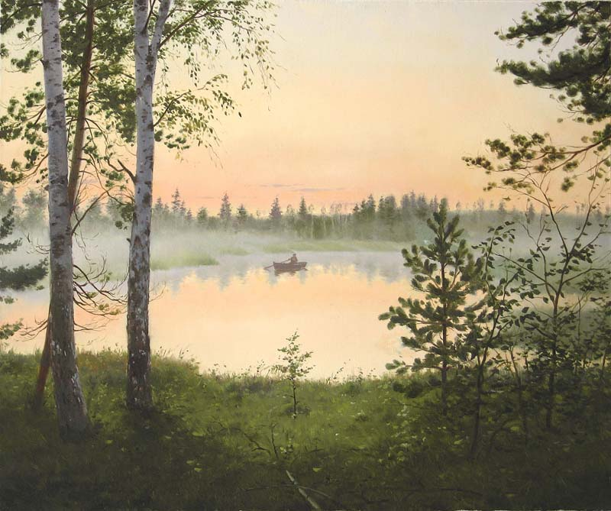

Slide 24
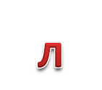
В
л
е
с
у
о
с
л
а
с
о
с
н
а
.
а
м
б
ы
л
д
у
п
л
о
.
В
д
у
п
л
е
и
л
а
б
е
л
к
а
.
б
е
л
к
и
б
ы
л
и
д
е
и
.
н
и
м
а
л
ы

Slide 25
БЕЛКА И ВОЛК
БЛЕКА ПГЫРАЛА С ВТЕКИ НА ВТЕКУ И УЛАПА ПМРЯО НА СОГОННО ВЛОКА. ВЛОК ВКЧИСОЛ И ХЕТОЛ ЕЁ СЕЪТСЬ. БЛЕКА СЛАТА ПСОРТИЬ: – ПСУТИ МНЕЯ. ВЛОК СЗАКАЛ: – ХОШОРО, Я ПЩУУ ТБЕЯ, ТКОЬЛО ТЫ СЖАКИ МНЕ, ОГЕТЧО ВЫ, БЛЕКИ, ТАК ВСЕЛЕЫ. МНЕ ВГЕСДА СЧУНКО, А НА ВАС СТОМИРШЬ – ВЫ ТАМ ВРЕВХУ ВСЁ ИРАТЕГЕ И ПГАРЕТЫЕ. БЛЕКА САЗАКЛА: – ПТУСИ МНЕЯ ПЖЕДРЕ НА ДЕВРЕО, А ОТДУТА ТБЕЕ СЖАКУ, А ТО Я БСЮОЬ ТБЕЯ. ВЛОК ПСИТУЛ, А БЛЕКА УЛША НА ДЕВРЕО И ОТДУТА САЗАКЛА: – ТБЕЕ ОГТОТО СЧУНКО, ЧТО ЫТ ЗОЛ. ТБЕЕ ЗСОЛТЬ СДЕРЦЕ ЖЁЖТ. А МЫ ВЕЛЕСЫ ОГТОТО, ЧТО МЫ ДРОБЫ И НОМИКУ ЗЛА НЕ ДАЕЛЕМ.
Л. Толстой

Slide 26
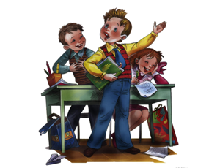
Работа над выразительными средствами речи
развивать и придавать своему голосу интонации:
радостные и печальные, ласковые и гневные,
шуточные и серьёзные,
насмешливые и одобрительные,
а также интонации перечисления,
завершения, противостояния;
выбирать нужный темп чтения
(быстрый, ритмичный или плавный,
размерный или же их сочетание);
ставить логическое ударение
в предложении.

Slide 27
Упражнения для развития сознательного (осознанного) чтения
Упражнения по развитию оперативной памяти с помощью зрительных диктантов профессора
И. Т. Федоренко.
Чтение сплошного текста
Словарная работа
Чтение с решёткой
Чтение с прикрытой частью строчки
Нет порядка
Чтение перевёрнутого текста
Текст с наложением
Чтение с половинками слов

Slide 28
Зрительные диктанты профессора Федоренко
В каждом из 18 диктантов, предложенных профессором, имеются шесть предложений. Особенность их такова: если первое предложение содержит всего два слова – “Тает снег” и 8 букв, то последнее предложение восемнадцатого набора состоит уже из 46 букв. Наращивание длины предложения происходит постепенно, по одной - две буквы. Время работы с наборами составляет примерно 2 месяца.
Как лучше проводить зрительные диктанты? На доске выписываются шесть предложений одного из наборов и завешиваются листом бумаги. После того, как одно из предложений высвечено, т.е. лист бумаги подвинут вниз, ребята в течение определенного времени (время указано для каждого предложения) читают молча это предложение и стараются запомнить. По истечении времени учитель стирает предложение и предлагает ученикам записать его в тетради. Возможно, кто-то из учеников не запомнит, пусть перепишет у соседа. В следующий раз он постарается запомнить. Затем следует экспозиция, чтение и
запоминание второго предложения. После того, как оно стерто,
снова следует записать его в тетрадях.
На шесть предложений обычно уходит на уроке русского языка от
5 до 8 минут времени. Если учитель видит, что слишком многие
дети заглядывают к соседям, набор следует повторить снова. Если
на следующий день картина повторяется, надо повторить в третий
раз, а может быть, и в четыре дня подряд. Только после того, как
почти все дети успевают запомнить текст, пишут его
самостоятельно, можно переходить к следующему набору.
Непременное условие выполнения зрительных
диктантов состоит в том, что их необходимо проводить
ежедневно, только тогда они принесут ожидаемый результат.

Slide 29
Словарная работа
Это работа с орфографическим словарем, толковым словарем, выбор слов из текста, которые непонятны, малоупоребляемы в детской речи, устаревшие формы слов, современные, появившиеся недавно, услышанные по радио, телевизору, в разговоре взрослых. Такие слова можно собирать в коробочку. Дети сами записывают их на карточке, и приносят для обсуждения на уроке русского языка, чтения. Затем с этим словом можно составить предложение, обыграть в жизненной ситуации.

Slide 30
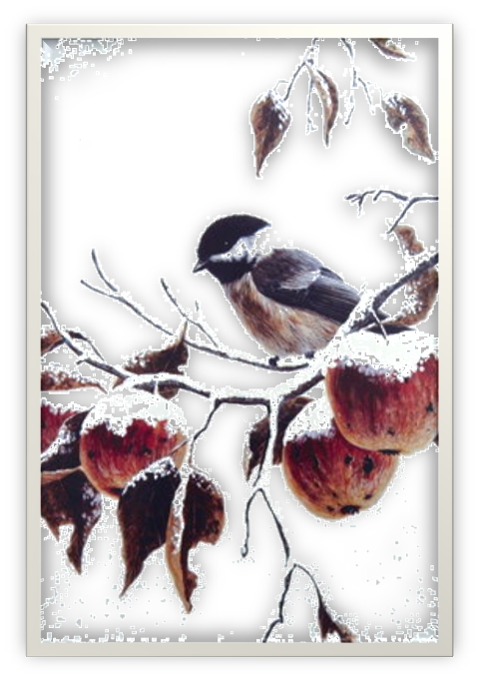
Майский снег
Снег идёт! Удивляются дети: "К нам зима Воротилась Опять?" Это просто На яблоне Ветер Хочет все лепестки Сосчитать.
(В.Приходько)

Slide 32
Лев и мышь
Лев спал. Мышь пробежала ему по телу. Он проснулся и поймал её. Мышь стала просить, чтобы он пустил её; она сказала: "Если ты меня пустишь, и я тебе добро сделаю". Лев засмеялся, что мышь обещает ему добро сделать, и пустил её.
Потом охотники поймали льва и привязали верёвкой к дереву. Мышь услыхала львиный рёв, прибежала, перегрызла верёвку и сказала: "Помнишь, ты смеялся, не думал, чтобы я могла тебе добро сделать, а теперь видишь - бывает и от мыши добро".

Slide 33
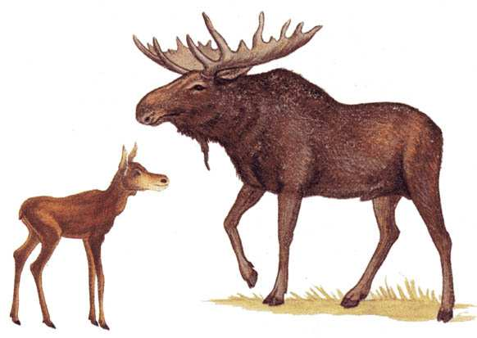
ЛОСИ
НаполянувышлилосихаслосёнкомГордыйлось
наблюдалзанимиКрасивыиумныэтизвери
ГолодноихолодноимзимойПустокругомНилисточка,нитравкиоднагорькаякораИвдругзапах
сенаНаполянестоитбольшаякормушкаДобрые
рукиегеряположилидушистоесеновкормушку
Онхозяинвлесуизаботитсяодеревьяхптицахзверях. В.Карасёва

Slide 34
«В лифте» «Выдох со счётом»
Представьте, что мы едем в лифте и объявляем этажи. Чем выше этаж, тем голос выше, и наоборот.
Сделайте, глубокий вдох на выдохе громко считайте до тех пор, пока не кончится воздух.
Использование скороговорки (хором):
Как на горке на пригорке
Стоят 33 Егорки (глубокий вдох)
Раз Егорка, два Егорка……(до полного выдоха).
Необходимо отметить, что уже через несколько занятий воздуха хватает на большее количество Егорок.

Slide 35
Первая охота
Надо __ щен__ гон__ кур по дво__. «Пой__-ка, – дума__, – на охо__ за дик__ зверя__ и птиц__». Шмыг__ под ворот__ и побе__ по лу__. Увиде__ его дик__ зве__, пти__, насеко__ и дума__к ажд__ про се__. Выпь дума__: «Я его обма__». Удод дума__: «Я его удив__». Ящер__ дум__: «Я от не__ вывер__». Гусен__, бабо__, кузне__ думают: «Мы от не__ спряч__». «Мы все за се__ посто__ уме__», – дум__ они про се__. А ще__ уже подбе__ к озе__ и дум__: «Вот я сей__ их пойм__!» – и пригот__ уже прыг__...
(В. Бианки)

Slide 36
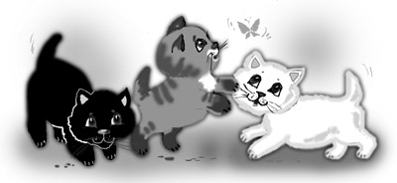

Slide 37
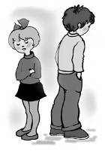
(К.Д.Ушинский)

